Slide 1

Music track Genre Classification
Deep Learning and Natural Language Processing
Final Project
Git repository

Slide 2

DATA
Spotify Tracks Dataset
Over 80,000 Tracks
Track Characteristics (Key, Tempo)
Labels: Track Genres (114 unique values)
80-99% Accuracy on the internet
0.7% Accuracy with Dummy Classifier
Notes:
תיאור של הדאטא
עוד פרטים על הדיוק מהאינטרנט בסוף המצגת
דיוק נמוך לDUMMY בגלל מספר גדול של ז'אנרים

Slide 3
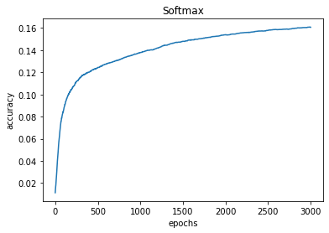
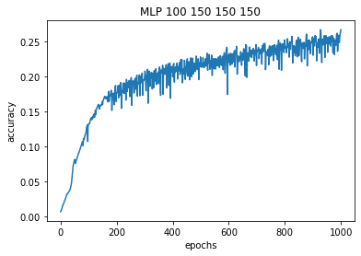
Previous Results
Softmax
Test Accuracy:
0.15667108
Multilayer perceptron (mlp)
Test Accuracy:
0. 25931308
Notes:
תוצאות המטלה הקודמת
גרפים מתארים את הדיוק לאורך האפוקים
דיוק סופי כתוב בצד
הארכיטקטורה של MLP היא ארבע שכבות נסתרות עם 100-150-150-150 נוירונים
ארכיטקטורות פחות טובות שבדקנו: 100-150 20-50 400-250

Slide 4
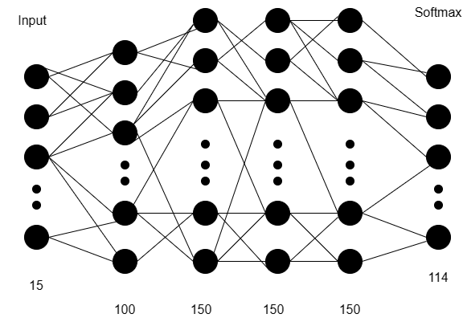
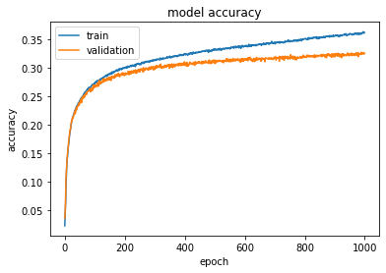
FFNN Previous attempt, remastered
Test accuracy:
0.3172611
Notes:
רשת שלמה, 4 שכבות נסתרות, 100-150-150-150
דיוק גבוה יותר מאשר במטלה הראשונה, ככל הנראה בגלל שינויים באופטימייזר ושאר ירקות

Slide 5
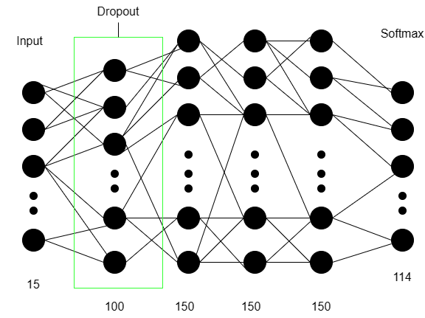
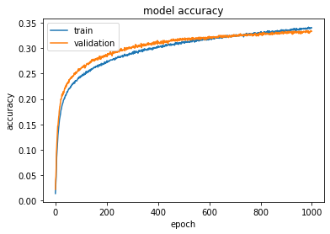
FFNN Dropout layer
Test accuracy:
0.32245707
Notes:
הרשת מהשקף הקודם בתוספת דרופאאוט על השכבה הנסתרת הראשונה
אין שיפור משמעותי בדיוק
מטרת הדרופאאוט היא למנוע אוברפיטינג אבל אנחנו לא שם (אין אינטרפולציה)

Slide 6
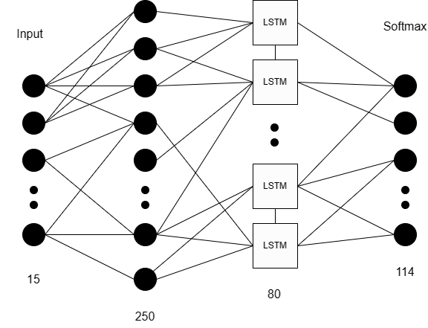
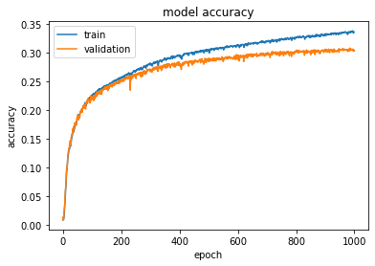
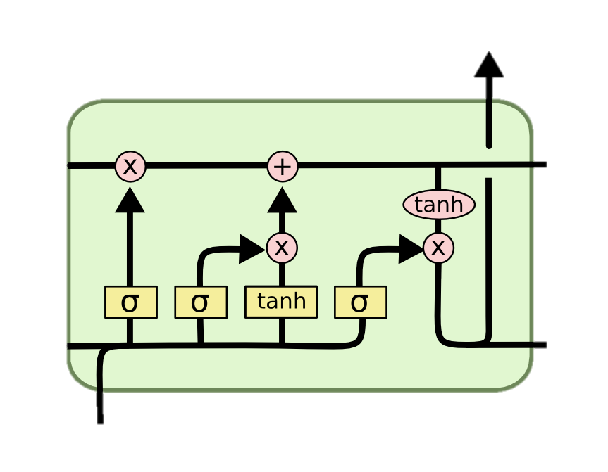
LSTM First attempt
Test accuracy:
0.30048435
Notes:
מודל ראשון- LSTM
שכבה ראשונה 250 נוירונים מלאה
שכבה שנייה של 80 יחידות LSTM
גרף דיוק כפונקציה של אפוקים

Slide 7
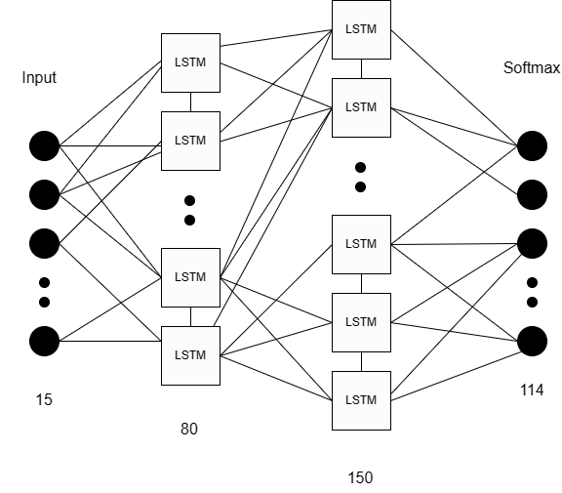
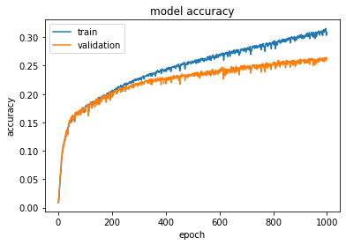
LSTM Second attempt
Test accuracy:
0.25834435
Notes:
מודל שני- LSTM
שכבה ראשונה 250 נוירונים מלאה
שכבה ראשונה של 80 יחידות LSTM
שכבה שנייה של 150 יחידות LSTM
יש ירידה ברמת הדיוק, בגלל שהמודל יותר מסובך לוקח לו יותר זמן להתאים למידע ואנחנו הרצנו רק 1000 אפוקים (שיקולי זמן)
עוברים לדבר על DROPOUT

Slide 8
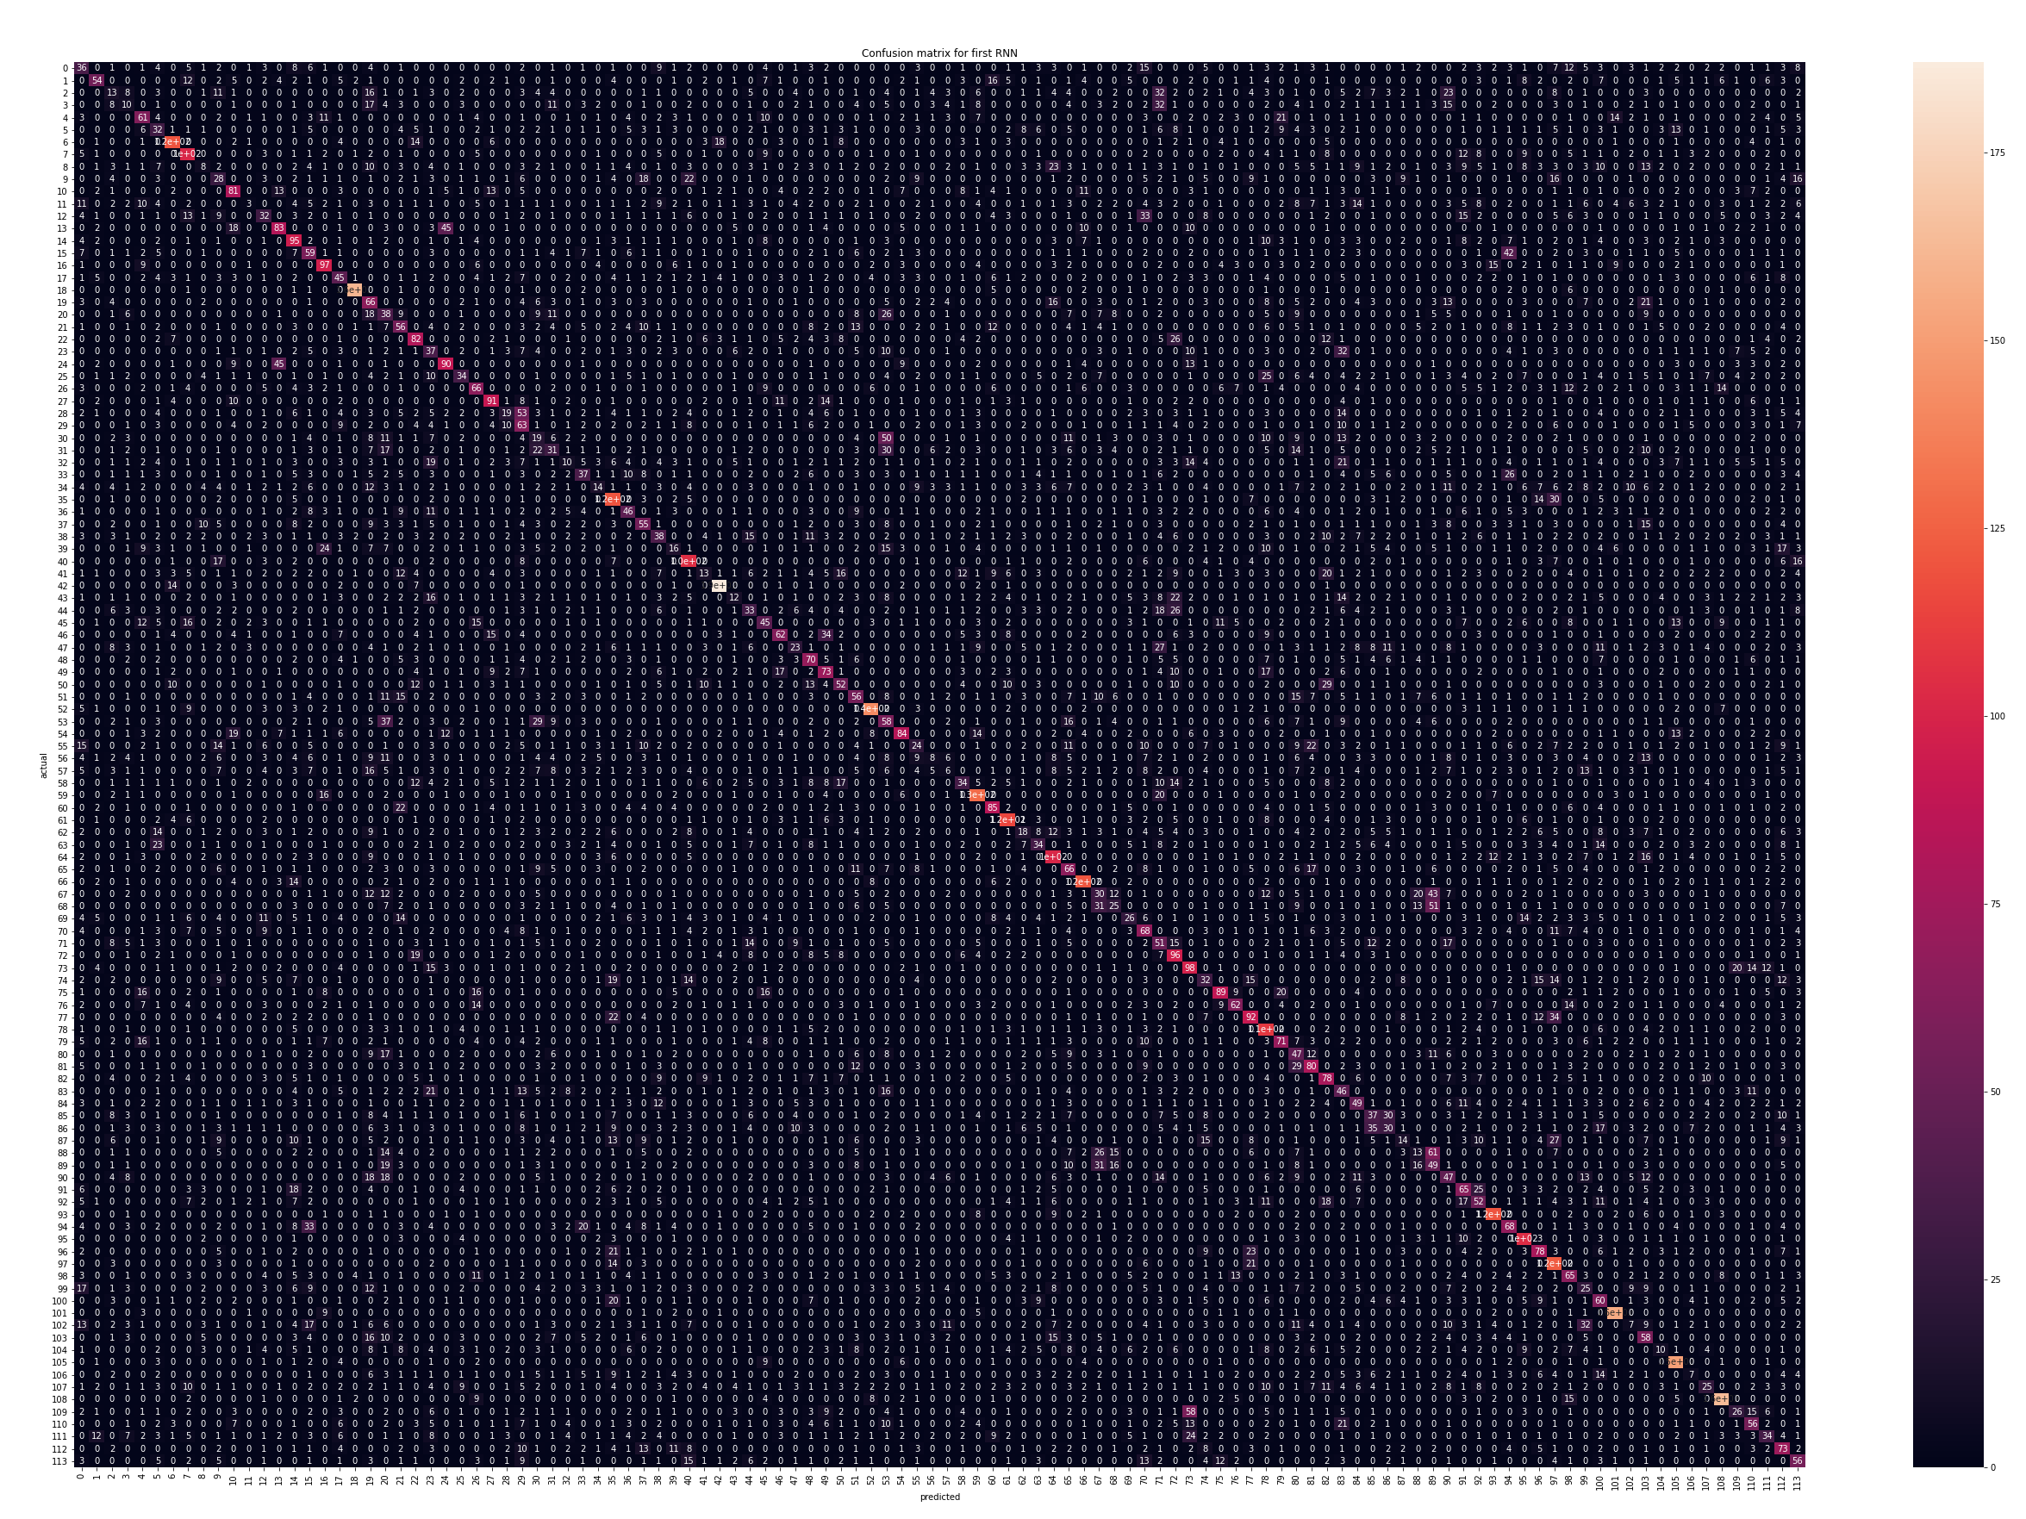
Analysis of Results
Confusion Matrix for First LSTM model
114 Genres → 66 Genres
Notes:
ניתוח שגיאה על המודל הראשון
השגיאה מקבילה
מעיד על טעויות הדדיות בין ז'אנרים
ננסה לצמצם ז'אנרים דומים כדי להגיע לדיוק גבוה יותר
צמצמנו ז'אנרים דומים (למשל k-pop, j-pop, pop, cantopop) לז'אנר אחד.
ירדנו מ114 ל66 ז'אנרים

Slide 9
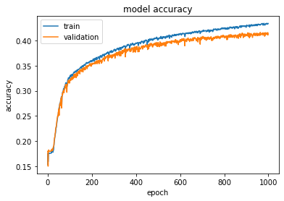
LSTM Reduced dataset
Test accuracy:
0.4078820
Notes:
דומה למודל הראשון (LSTM)
שיפור ניכר בדיוק
(לגבי ניתוח תוצאות- לאחר צמצום ז'אנרים יש דאטא לא מאוזן לכן נוצרים ז'אנרים דומיננטיים שאחראיים לרוב השגיאות)

Slide 10
Comparison With Other Results
Results on the internet: 80-99% accuracy
Our results: ~32% accuracy
People upload garbage
Valid results on Kaggle: 20-25% acuracy
Notes:
במחברות שהעלו באינטרנט-
אימנו את המודל על כל הדאטאסט, כולל הטסט
לא הורידו עמודת אינדקסים והשירים ממוינים לפי ז'אנרים

